Slide 1
六年級 英文科 課程計畫
Ms. Hsu

Slide 2
教 學 計 畫
教材: Everybody up! (3)
預計教學進度: 每單元 (3-4週)
教學目標: 增進英文聽說讀寫能力
教學方式: task-based
(激勵孩子積極參與課堂各式活動
挑戰並完成每堂課的任務和內容)

Slide 3
任務活動
Task 1:Online Practice (線上測驗)
Task 2: English Village (英語情境中心)
Task 3: Reading (英文繪本)
Task 4: Ｐａｓｓｐｏｒｔ (英文認證)

Slide 4
評 量 方 式
* 二次 定期紙筆評量 (04/18 & 05/31)
* 口說/多元 評量 (暫定: 4月中 )
* 每週 作業書寫
* 每週單字/句型小考
* 學習態度 (課堂參與/表現)

Slide 5
親 師 合 作
每週 二 、 四、五 有英文課
每週 作業 (聽/讀CD或書寫)
作業單
每週 單字/句型 小考
Practice makes perfect.

Slide 6
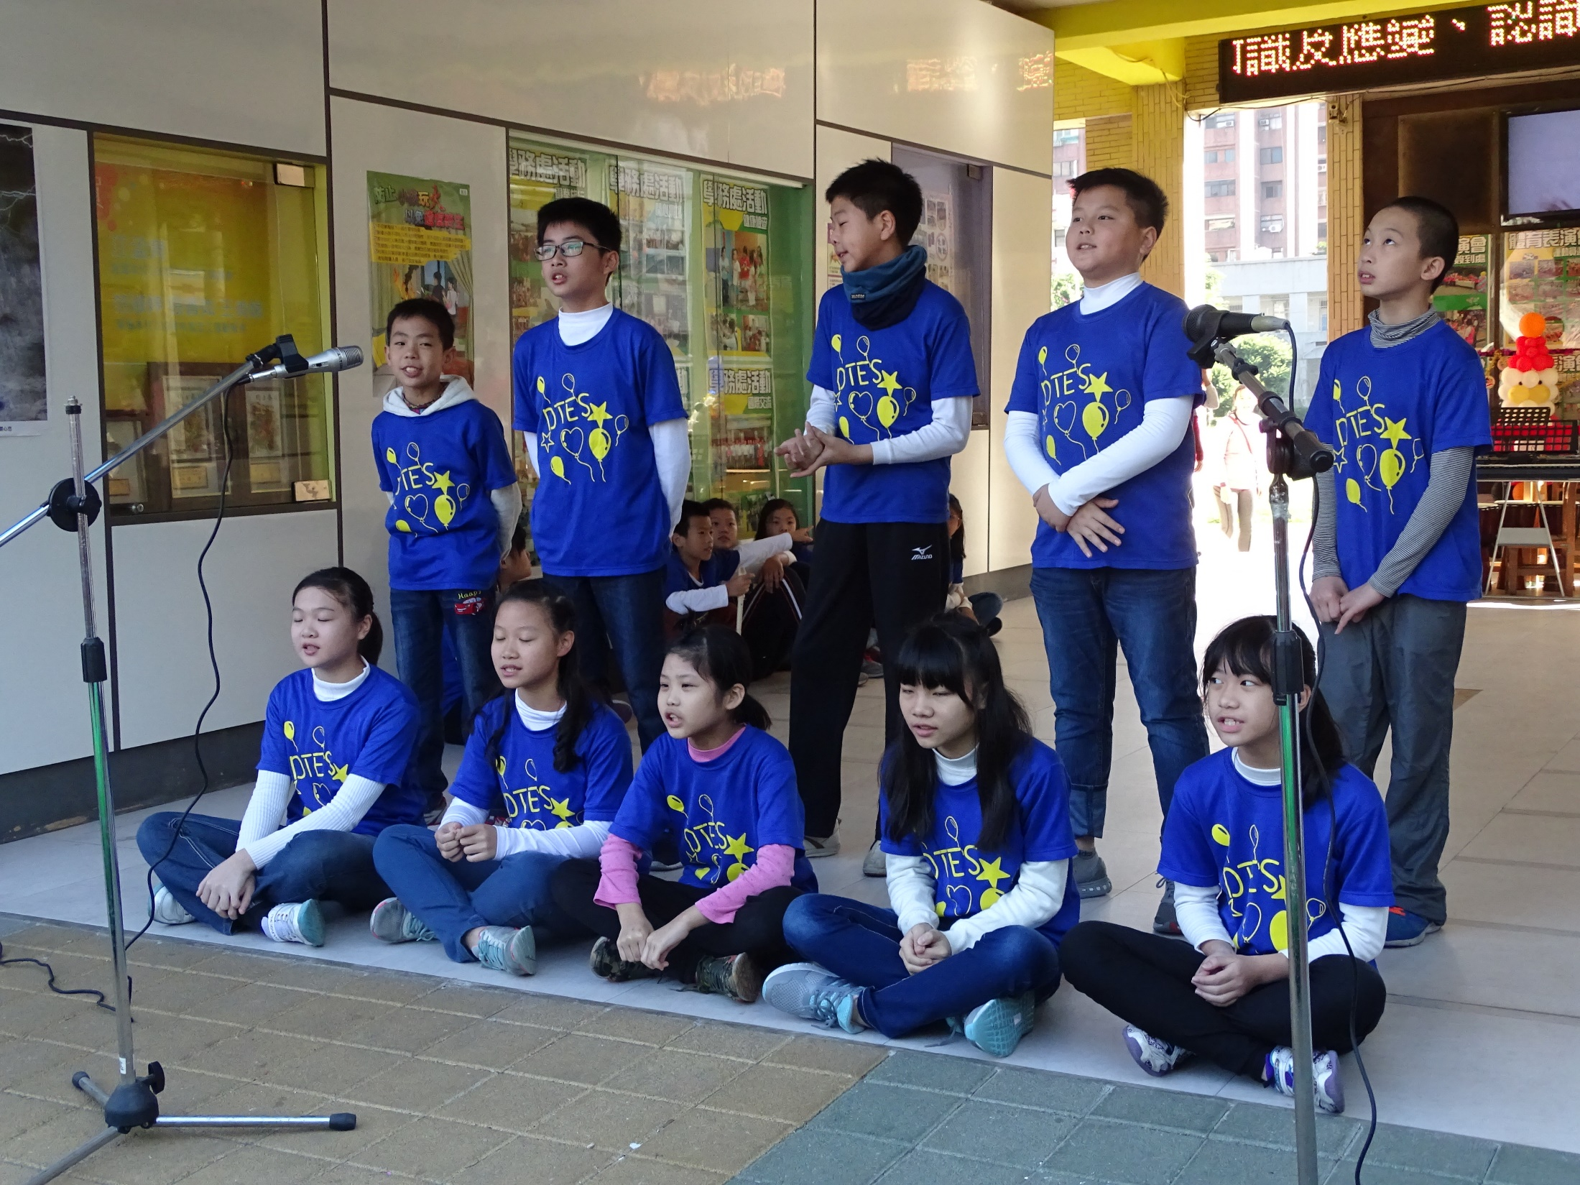
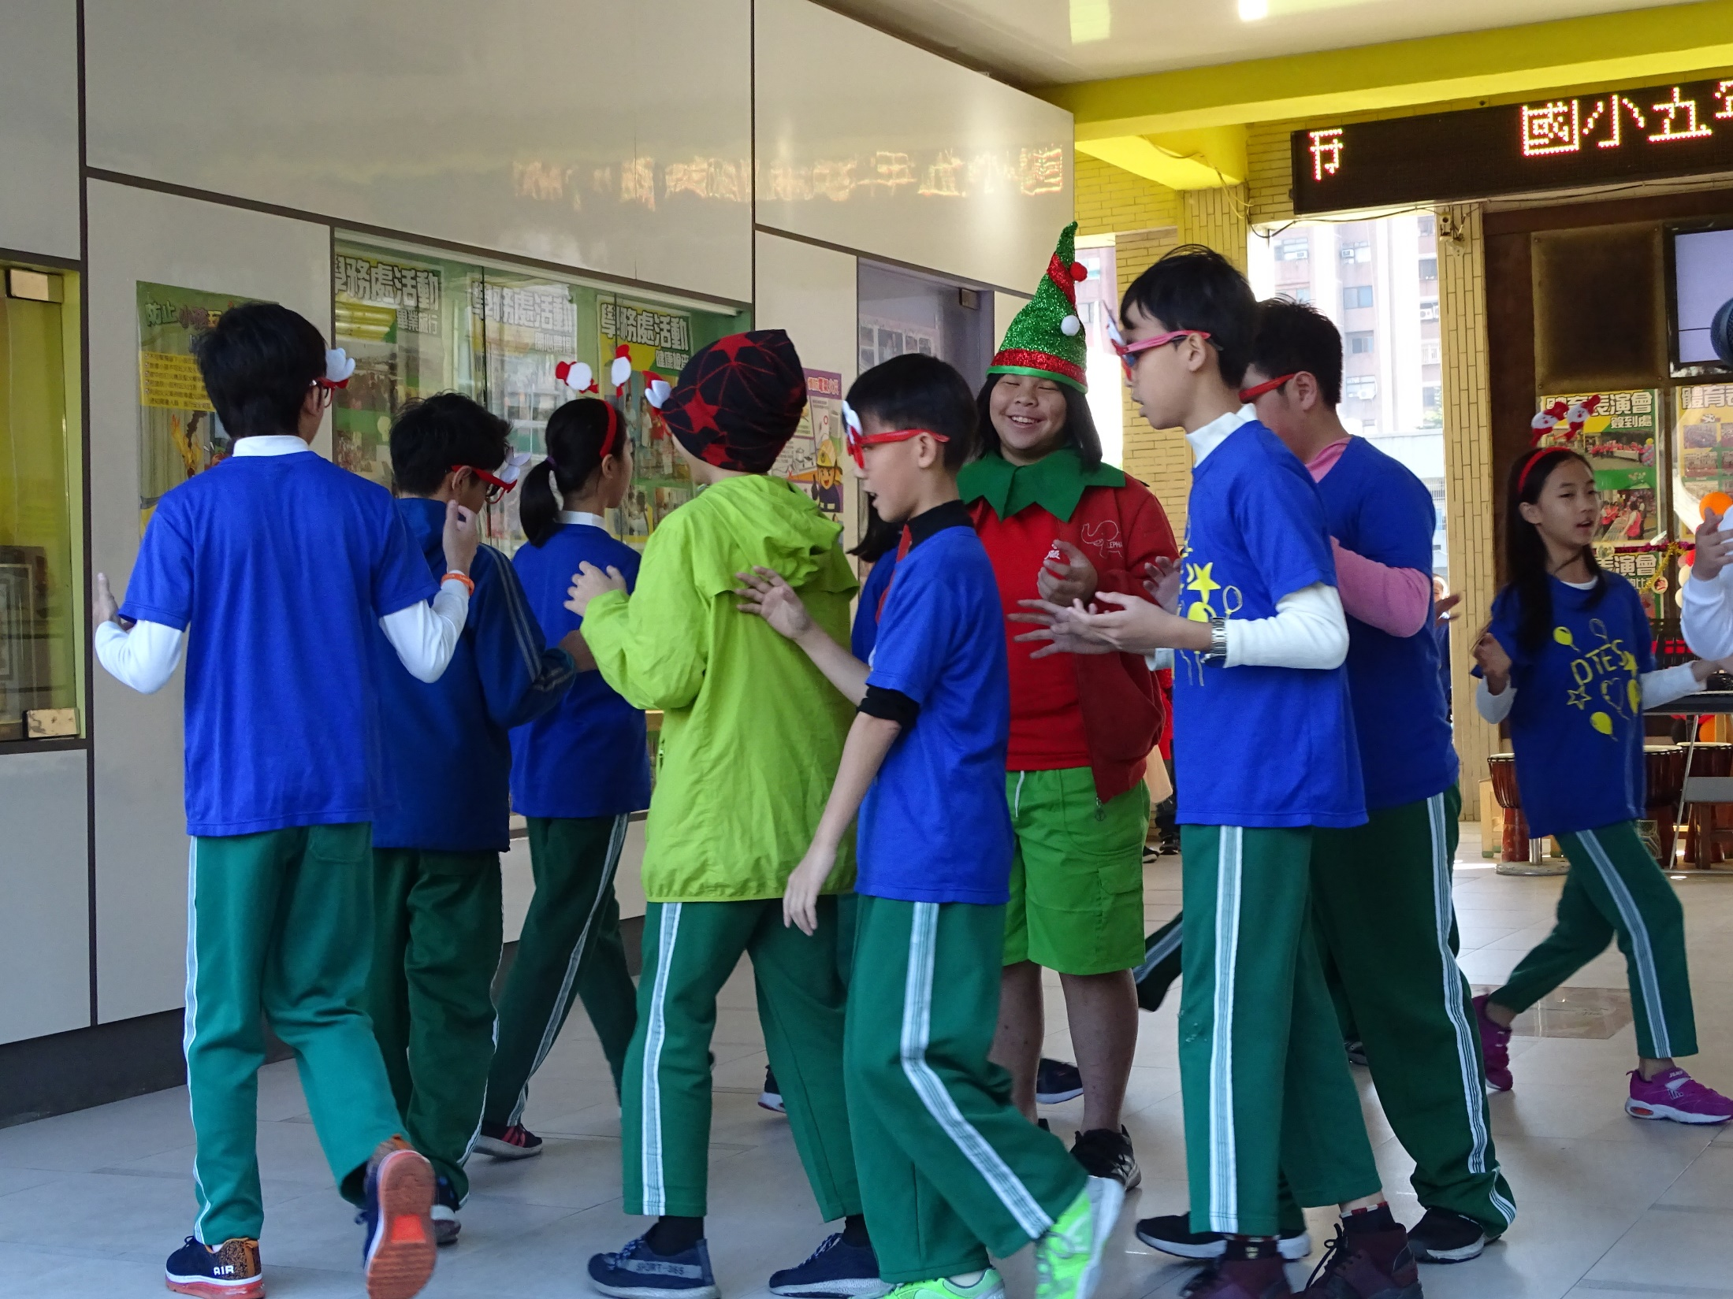
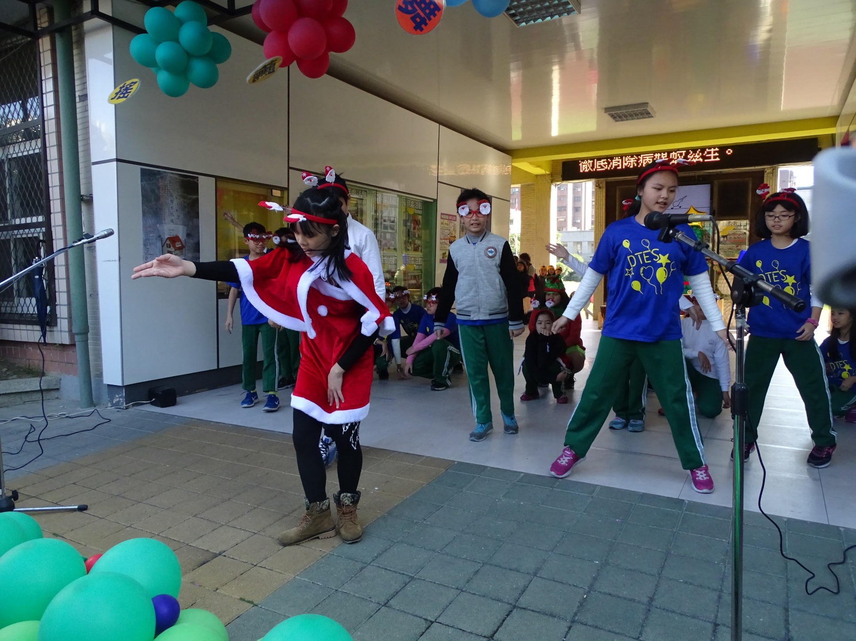
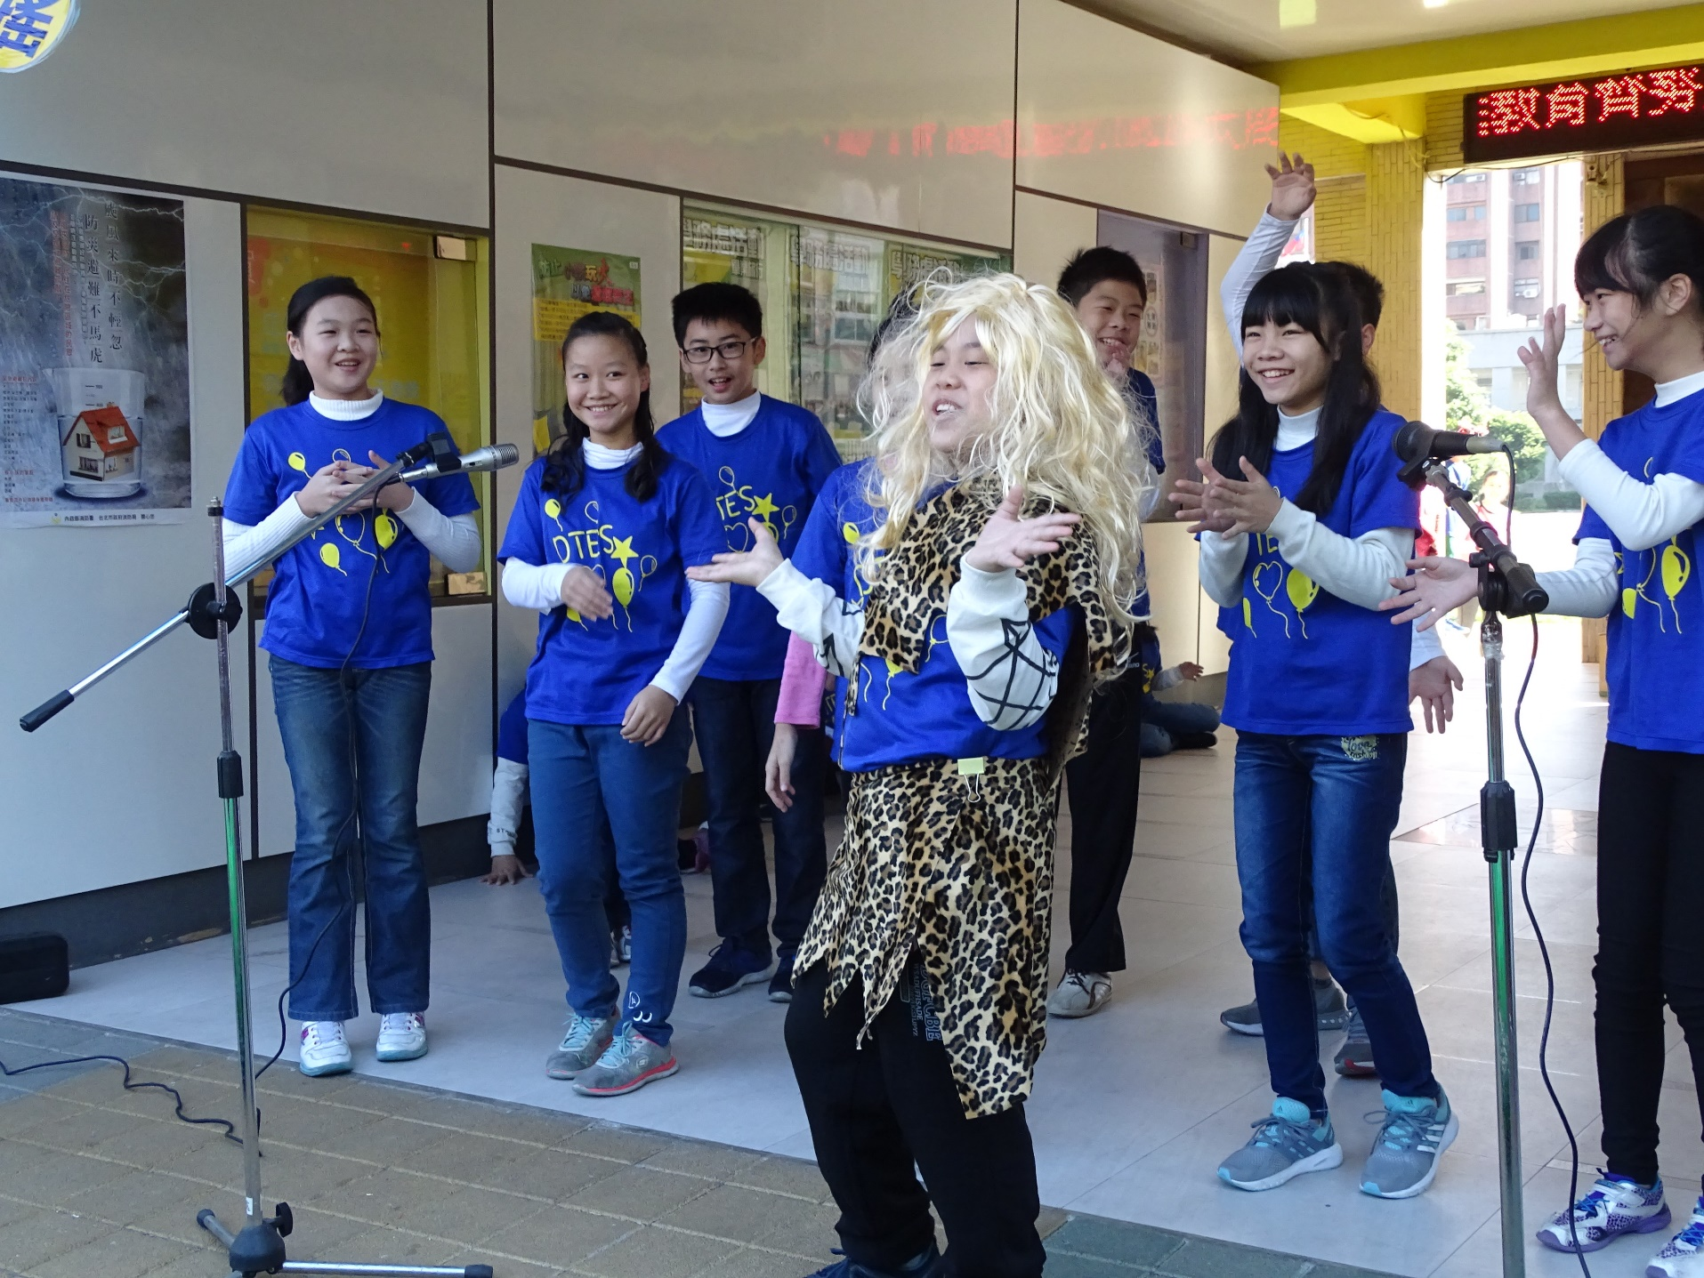
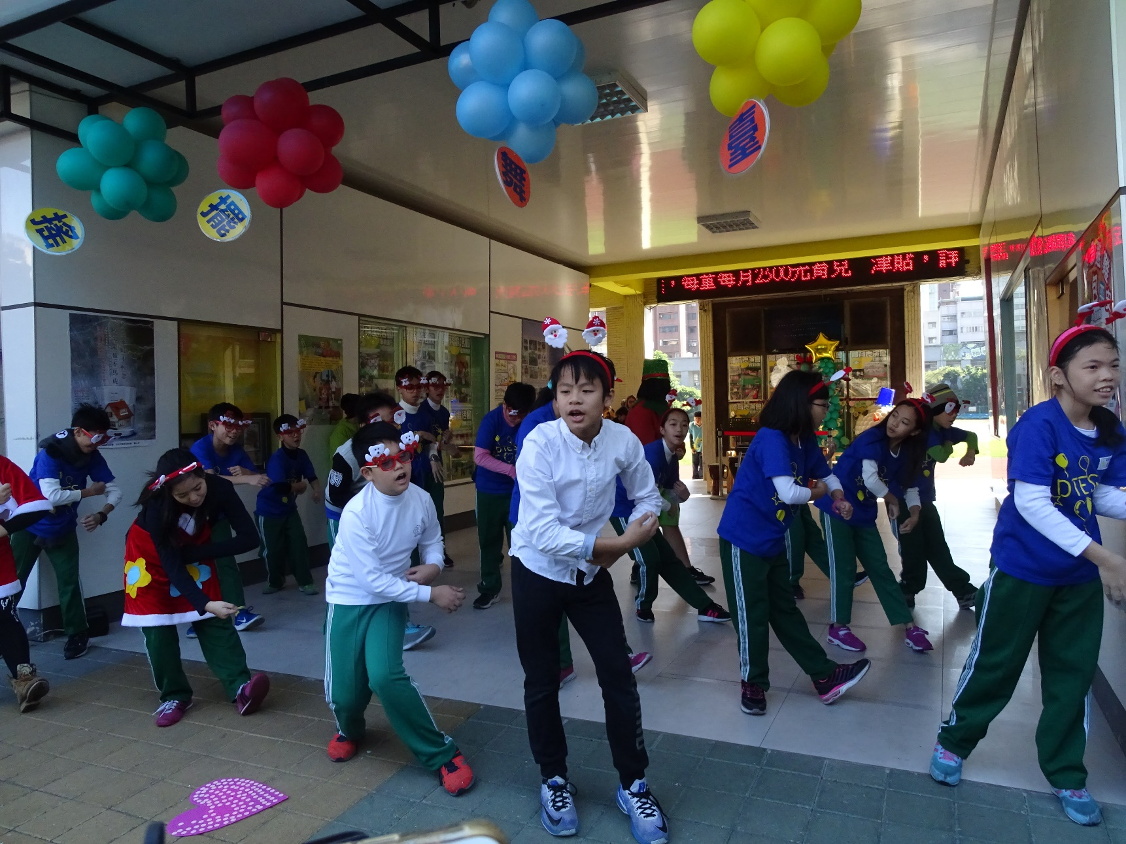
活動回顧

Slide 7
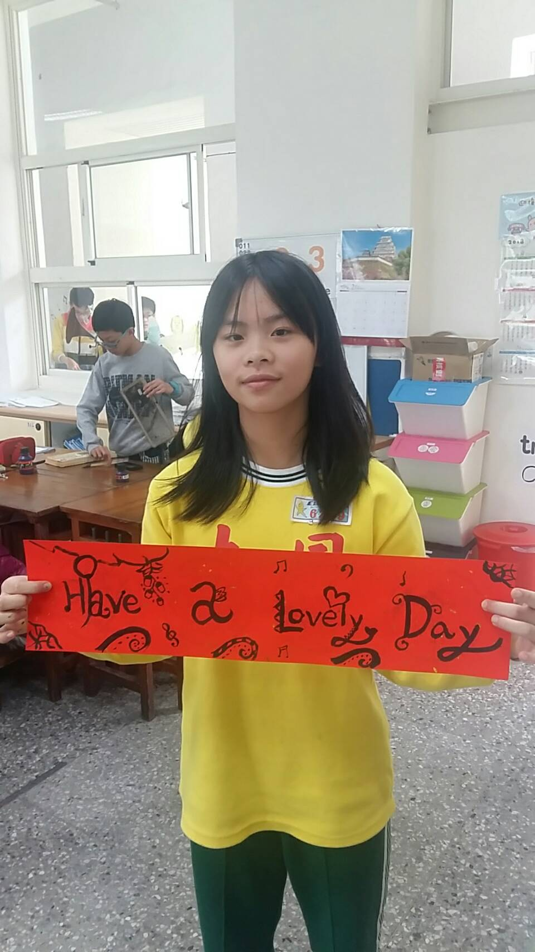
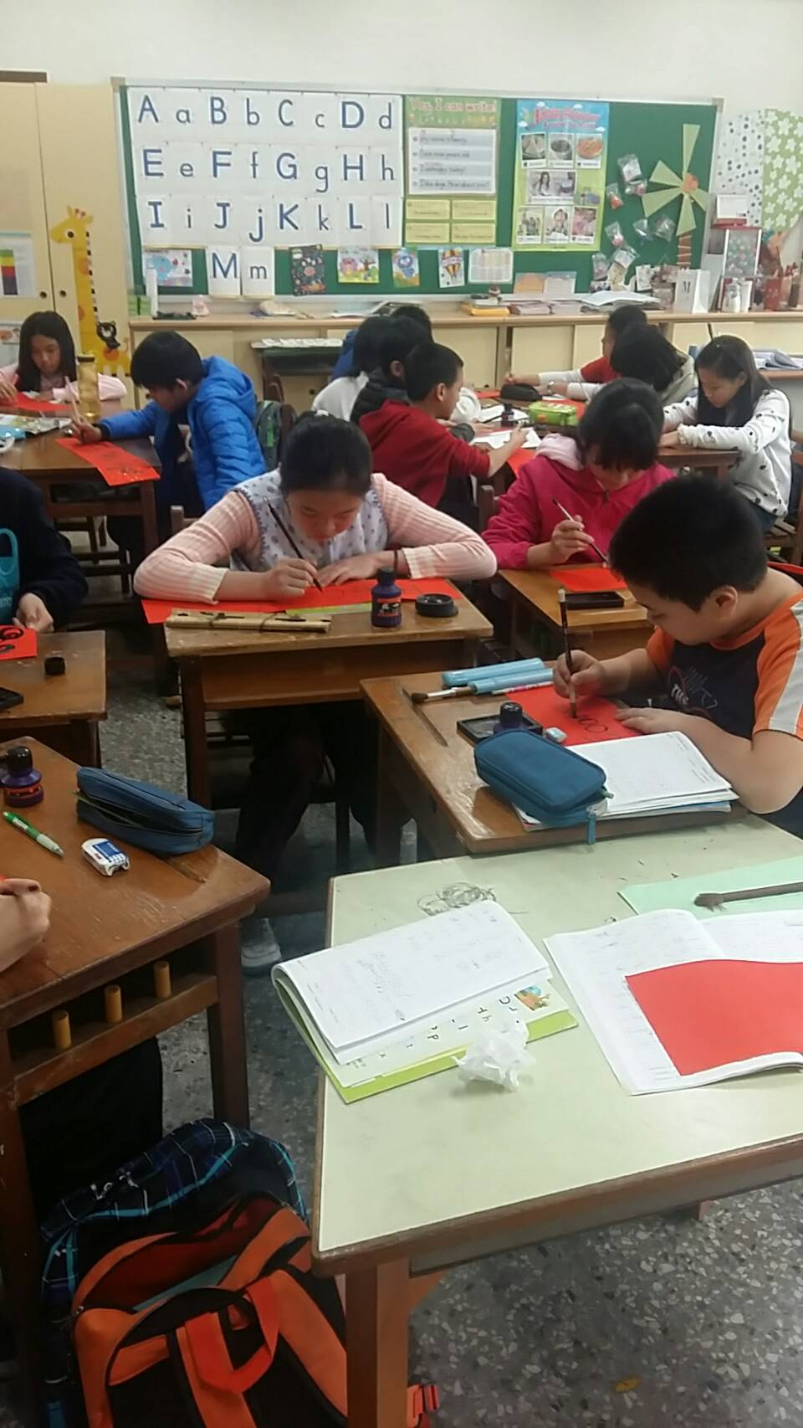
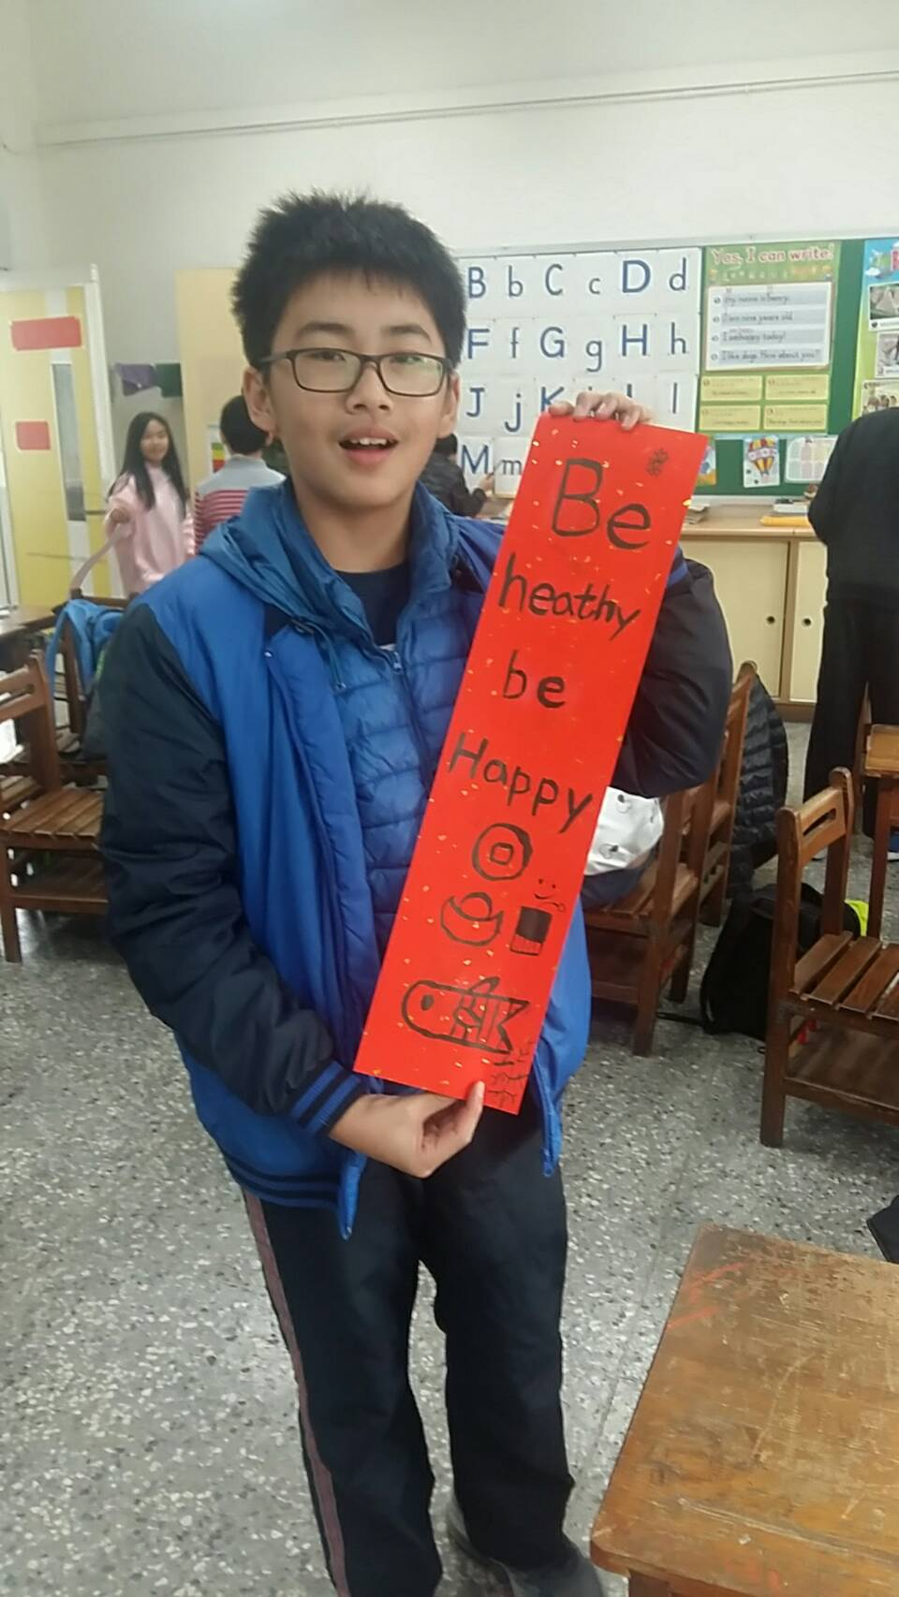
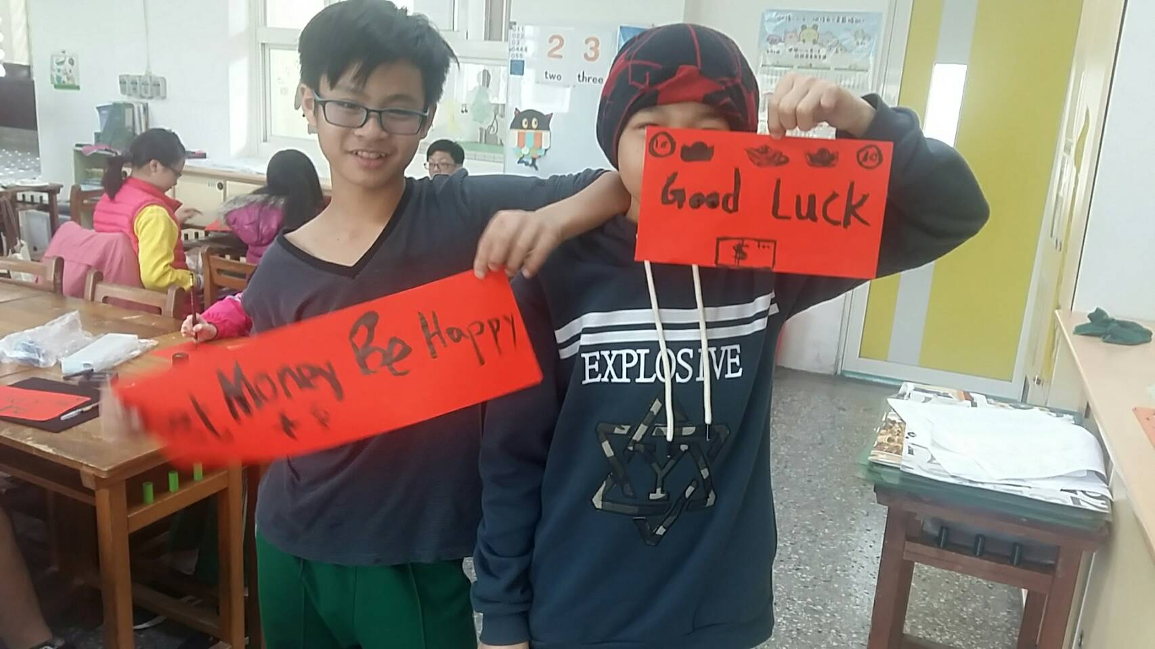
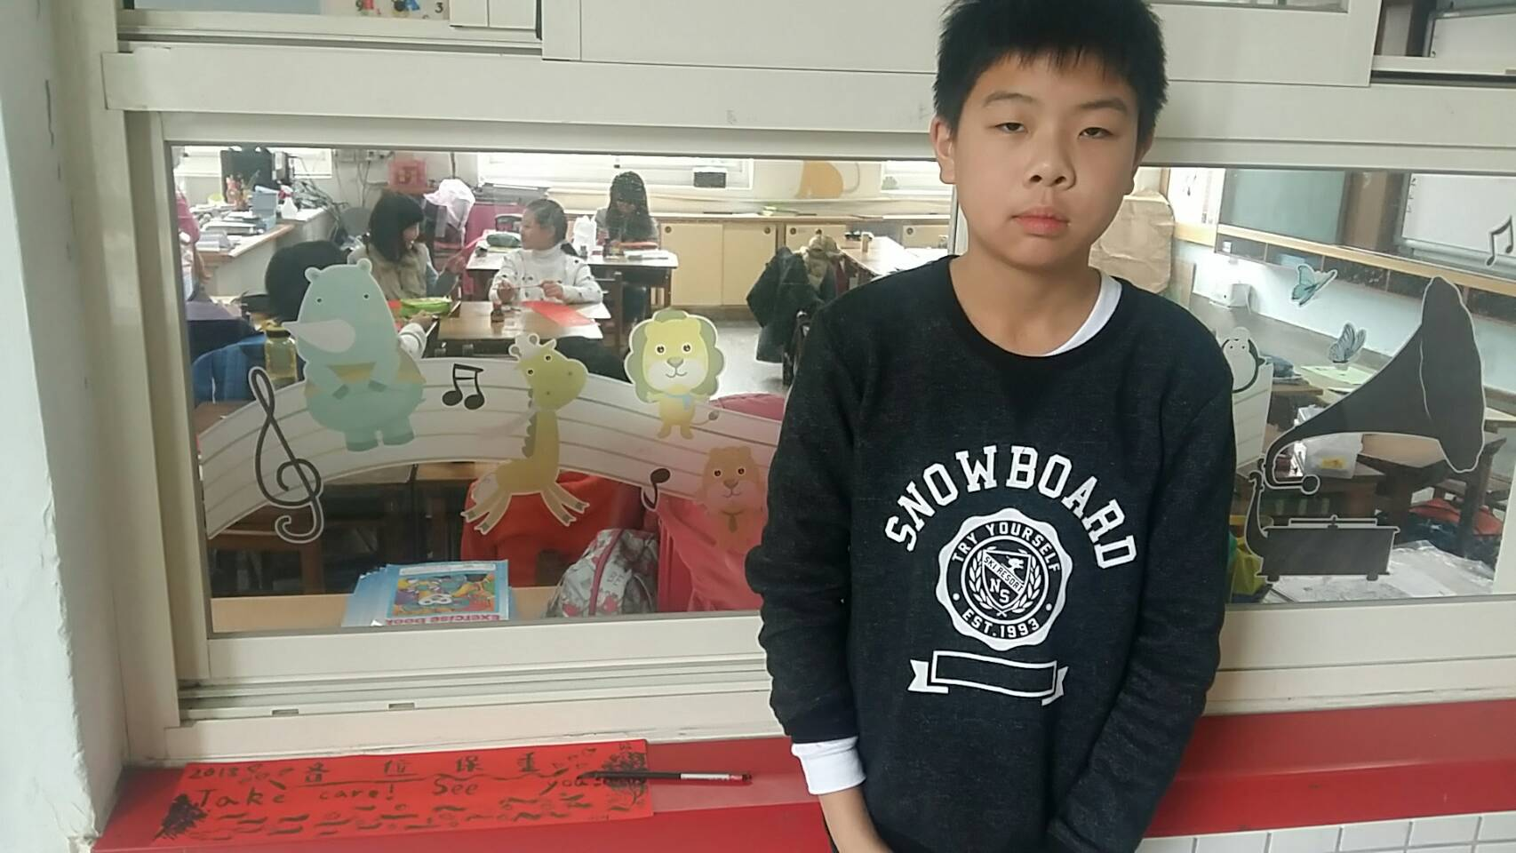
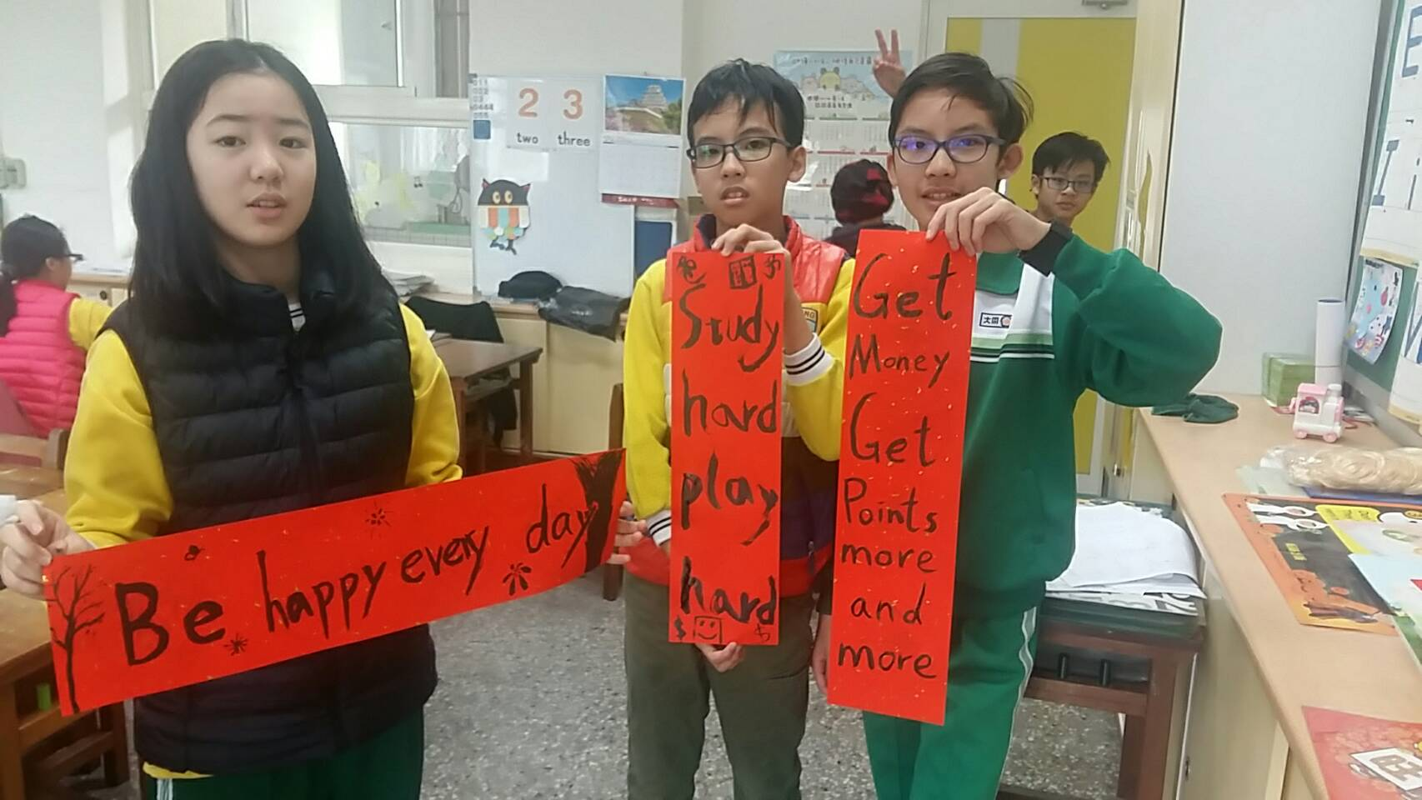
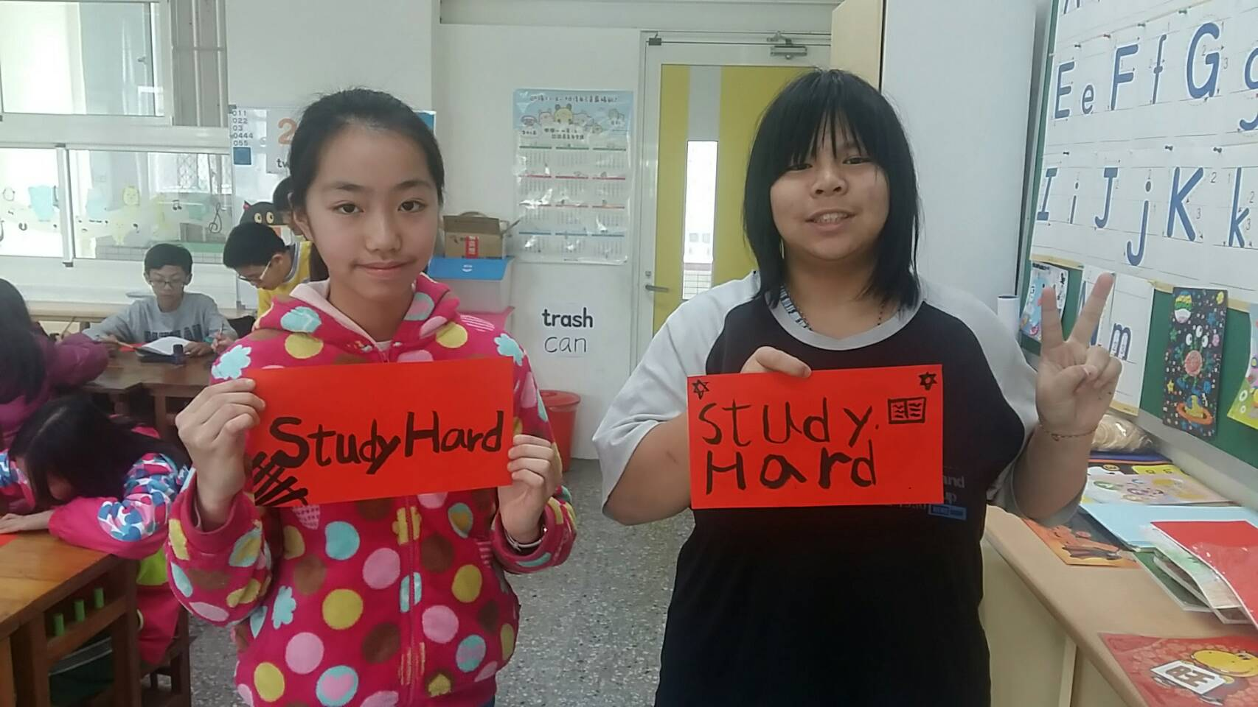

Slide 8
Thank you.
英語教室 分機:818

